Slide 1
Badge di Cantiere – normativa di riferimento
D.Lgs. n. 189/2016, art. 35, comma 6: «[...] Le imprese di cui al comma 3 sono altresì tenute a fornire ai propri dipendenti un badge, con un ologramma non riproducibile, riportante [...] gli elementi identificativi dei dipendenti medesimi.»
Ordinanza n°. 216 del 27 Dicembre 2024: «[...] Ai fini dell’art. 35 il Commissario straordinario adotta specifiche misure per il controllo e la sicurezza nei cantieri, comprese forme di monitoraggio dei flussi della manodopera, anche tramite tecnologie innovative a carico delle imprese.» «[...] Tali misure possono prevedere la comunicazione e lo scambio di informazioni con autorità, enti pubblici, parti sociali e datori di lavoro.» «Gli esiti del monitoraggio dei flussi di manodopera sono messi a disposizione della Struttura di cui all’articolo 30 e delle prefetture – uffici territoriali del Governo territorialmente competenti, nonché dell’Ispettorato nazionale del lavoro, secondo modalità stabilite mediante accordi con il Commissario straordinario.»
La piattaforma digitale della struttura commissariale «GE.DI.SI.» è stata implementata con la sezione «Monitoraggio cantieri» per consentire il monitoraggio della manodopera.
Decreto n° 332 del 13 Aprile 2026.

Slide 2
AMBITO DI APPLICAZIONE
Dove si applica
Cantieri della ricostruzione sisma 2016
Regioni:
  Marche
  Lazio
  Umbria
  Abruzzo

Slide 3
QUALI CANTIERI?
Cantieri obbligati al badge
Ricostruzione privata
👉il cui decreto di concessione del contributo è stato rilasciato successivamente alla pubblicazione del decreto attuativo del 13/04/2026
Ricostruzione pubblica
👉 il cui contratto di affidamento è stato sottoscritto successivamente alla pubblicazione del decreto attuativo del 13/04/2026

Slide 4
DECORRENZA
Partenza progressiva del badge
≥ 500.000 € → dopo 1 mese
≥ 258.000 € → dopo 12 mesi
≥ 150.000 € → dopo 24 mesi
Tutti i restanti cantieri → dopo 36 mesi
👉 Decorrenza dalla pubblicazione del decreto

Slide 5
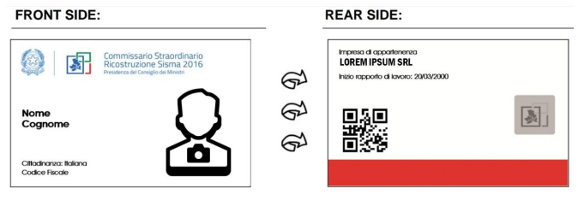
BADGE DI CANTIERE DIGITALE
Il badge di cantiere conterrà Foto, Nome Cognome, Codice Fiscale, Cittadinanza, impresa di appartenenza e data di inizio rapporto di lavoro
Il badge sarà di colore bianco per i lavoratori edili e con banda rossa per i lavoratori non edili
Il badge sarà dotato di tecnologia NFC e QR CODE

Slide 6
BADGE DI CANTIERE DIGITALE
Il lavoratore è tenuto a custodirlo con cura ed ad averlo sempre con sé durante l’attività svolta in cantiere;
In caso di furto o smarrimento del badge, il lavoratore dovrà darne comunicazione, entro 24 ore, alla Cassa competente, la quale sospenderà immediatamente l’efficacia del badge smarrito e provvederà all’emissione di un badge nuovo;
Il personale con contratto a tempo determinato, o nel caso di dimissioni o licenziamento dovrà restituire il dispositivo al datore lavoro e successivamente riconsegnato alla Cassa per essere disabilitato.

Slide 7
FIGURE CHIAVE
Due ruoli fondamentali
  Referente di cantiere
  Referente delle timbrature
👉 Entrambi nominati dall’impresa capofila/affidataria

Slide 8
REFERENTE DI CANTIERE
Chi è
  Responsabile organizzativo del cantiere
Cosa fa
  Gestisce il “Settimanale di cantiere”
  Coordina dati:
    imprese
    lavoratori
    mezzi
  Si interfaccia con GE.DI.SI (monitoraggio cantieri)
Responsabilità
  Correttezza dei dati
  Aggiornamento continuo
  Coordinamento subappalti
  Supporto ai controlli
👉 Figura amministrativa centrale

Slide 9
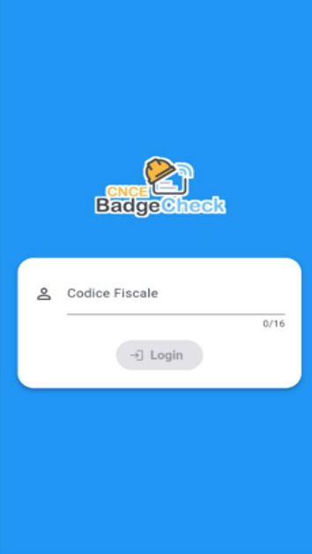
Referente TIMBRATURE
Chi è
  Operatore in cantiere
Cosa fa
  Registra accessi lavoratori
  Usa app CNCE BadgeCheck
Attività operative
  Verifica badge
  Controlla presenze
  Gestisce anomalie
  Consulta timbrature giornaliere
👉 Figura operativa sul campo

Slide 10
DIFFERENZA TRA I RUOLI
Referente di cantiere | Referente timbrature
Gestionale | Operativo
Gestisce dati | Registra presenze
Usa GE.DI.SI | Usa App CNCE Badge Check
Coordina cantiere | Opera in cantiere

Slide 11
FLUSSO COMPLESSIVO
Impresa → comunica dati
Cassa → crea badge
Referente timbrature → registra accessi
Sistema → invia dati a GE.DI.SI
Referente cantiere → aggiorna e controlla
👉 Sistema integrato e automatico

Slide 12
Procedura Operativa delL’IMPRESA
L’impresa «capofila» invia la DNL – Denuncia di Nuovo Lavoro alla Cassa Edile/Edilcassa territorialmente competente per il cantiere. Il Cantiere, ricevuto dal gestionale dei cantieri in uso presso la Cassa, è contraddistinto da:
- Codice Univoco di Cantiere (CUC)
Codice Unico di Progetto (CUP)
Nella DNL, l’impresa capofila deve comunicare gli ulteriori soggetti presenti in cantiere, quali imprese subaffidatarie edili e non edili, lavoratori autonomi, imprese in distacco e operanti in regime di somministrazione. L’impresa capofila verifica l’iscrizione di ciascuna impresa coinvolta nel cantiere all’Anagrafe Antimafia degli Esecutori, in quanto il sistema non consente l’inserimento di soggetti privi di tale requisito.

Slide 13
L’IMPRESA
L’impresa per richiedere il badge comunica con email alla Cassa tramite il “Modulo Raccolta Dati”(Mod.0) i dati e le foto dei lavoratori da abilitare all’accesso nel cantiere e per i quali si richiede il badge.
Una volta terminata la fase di sperimentazione, saranno disponibili dopo circa 15 gg lavorativi i lavoratori o l’impresa ritira in Cassa i badge
In attesa del badge fisico i lavoratori possono entrare in cantiere utilizzando la funzione «timbratura virtuale».

Slide 14
COME L’IMPRESA RICHIEDE IL BADGE ALLA CASSA
📌 Procedura operativa
L’impresa NON crea direttamente il badge, ma:
  Compila il “Modulo Raccolta Dati”
  Lo trasmette alla Cassa Edile territorialmente competente
👉 La Cassa:
  Procede alla verifica dei dati e della documentazione ricevuta
  crea il badge nel sistema
  emette e consegna il badge

Slide 15
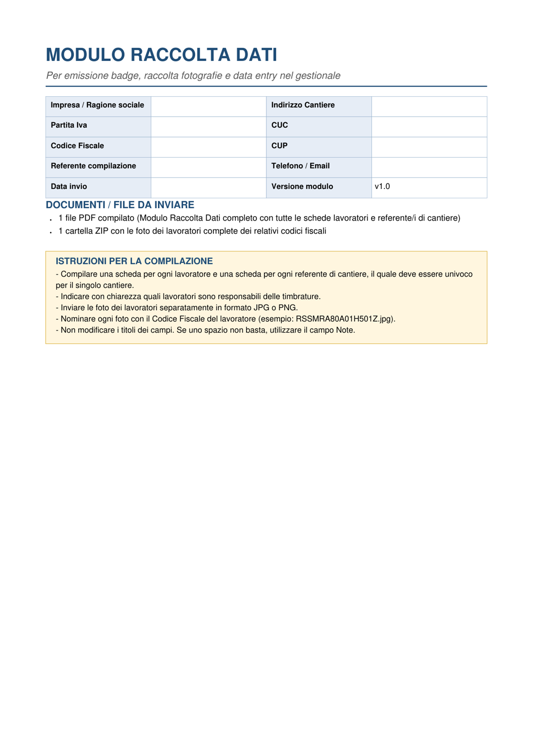
MODULO RACCOLTA DATI
SEZIONE 1 — DATI IMPRESA
  Ragione sociale
  Codice fiscale / P.IVA
  Referente compilazione
  Data invio
  Indirizzo cantiere
  Codice Cantiere (CUC)
  Codice Progetto (CUP)
  Telefono /email

Slide 16
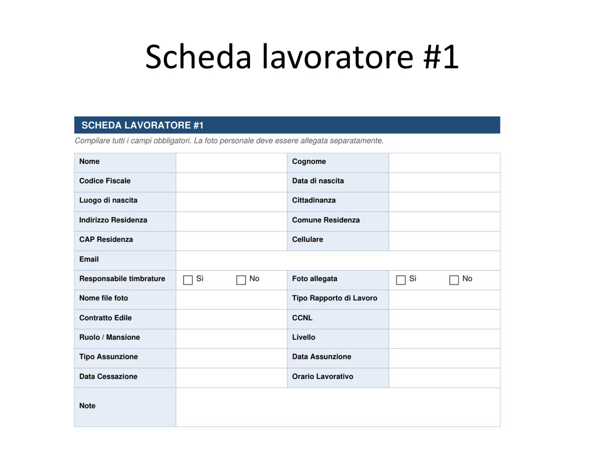
MODULO RACCOLTA DATI
SEZIONE 2 — SCHEDA LAVORATORI
  Nome e cognome
  Codice fiscale
  Data nascita
  Luogo di nascita
  Indirizzo di residenza
  Contatti (email cell.)
  Tipologia (dipendente/autonomo)
  Impresa di appartenenza
  Contratto/mansione
  Data assunzione
  Orario lavorativo

Slide 17
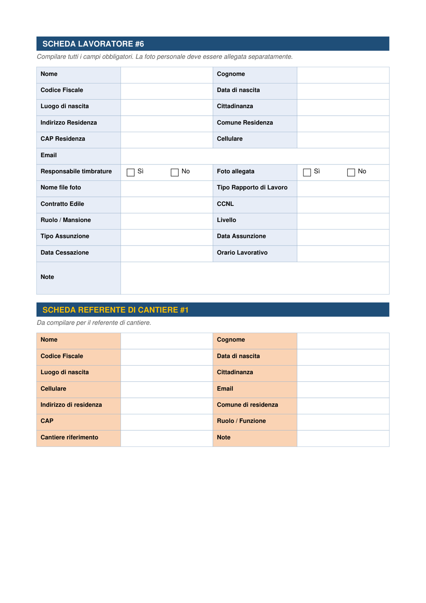
MODULO RICHIESTA BADGE
SEZIONE 3 — REFERENTE DI CANTIERE
  Nome e cognome
  Codice fiscale
  Data e luogo di nascita
  Contatti
  Indirizzo residenza
  Ruolo/Funzioni
  Cantiere di riferimento
👉 Figura unica per cantiere

Slide 18
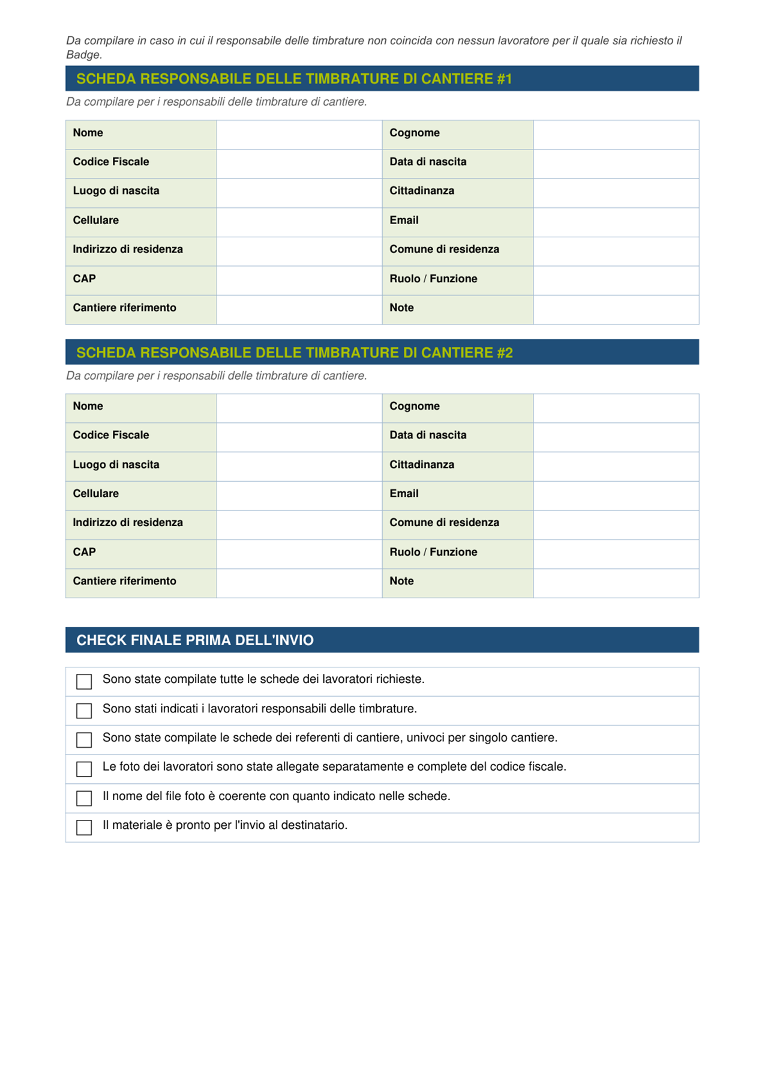
MODULO RACCOLTA DATI
SEZIONE 4 — RESPONSABILE TIMBRATURE
  Nome e cognome
  Codice fiscale
  Data di nascita
  Luogo di nascita
  Cittadinanza
  Contatti
  Indirizzo di residenza
  Ruolo/funzioni
  Cantiere di riferimento
👉 Può essere più di uno

Slide 19
MODULO RACCOLTA DATI
ALLEGATI
  📸 Foto lavoratore in formato JPG o PNG (obbligatoria)
  Nominare ogni foto con Codice Fiscale del lavoratore
  Eventuali documenti integrativi
👉 Senza foto → badge non attivabile
La documentazione dovrà essere trasmessa a mezzo posta elettronica all’indirizzo info@cassaedile.ancona.it

Slide 20
CONSEGNA BADGE
I badge vengono consegnati direttamente ai lavoratori interessati o all’impresa o ad un suo delegato oppure spediti per raccomandata(Mod.1, Mod.2, Mod. 3)
Al momento della consegna, il lavoratore o l’impresa (o suo Delegato) deve controfirmare l’apposito modulo di consegna
Contestualmente alla consegna del badge la Cassa fornisce l’informativa privacy relativa al trattamento dei dati personali necessari alla gestione del sistema badge e delle registrazioni delle timbrature

Slide 24
SINTESI FINALE
👉 Badge obbligatorio nei cantieri della ricostruzione
👉 Sistema gestito da:
  Cassa Edile
  Imprese
  Commissario
👉 Due figure chiave:
  Referente di cantiere
  Referente timbrature
👉 Obiettivo:
legalità, sicurezza e trasparenza nei cantieri

Slide 25
GRAZIE PER L’ATTENZIONE

